Slide 1
Презентация по теме: «Плавание»
Prezentacii.com

Slide 2
Плавание было известно с доисторических времен. Самое раннее упоминание относится к картинам Каменного века нарисованным приблизительно 7 000 лет назад. Первое письменное упоминание относят к 2000 году до н. э. Самыми ранними источниками считают Гильгамеш, Илиаду, Одиссею, Библию, Беовульф, и другие саги. В 1538 немецкий профессор Nikolaus Wynmann написал первую книгу о плавании, «Пловец или Диалог об Искусстве Плавания». Спортивное плавание в Европе началось приблизительно в 1800 и, в основном, брассом. Плавание было частью первых Олимпийских Игр в 1896 в Афинах. В 1902 Ричард Кавилл ввел кроль в западном мире. В 1908 была сформирована мировая ассоциация плавания. Баттерфляй развился в 1930-х и был первоначально вариантом брасса, пока его не признали как отдельный стиль в 1952.

Slide 3
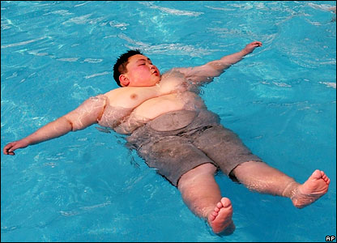

Slide 4
Способы спортивного плавания.

Slide 5
Кроль. Стиль плавания на груди (животом вниз), при котором руки совершают гребки попеременно, а ноги совершают попеременное непрерывное поднятие/опускание, по принципу работы ножниц, оставаясь при этом под развёрнутым углом к туловищу. Самый быстрый стиль плавания. Из-за этого, в принципе, и называется вольным стилем: если стиль плавания не определён, все выбирают кроль как самый быстрый стиль плавания

Slide 6
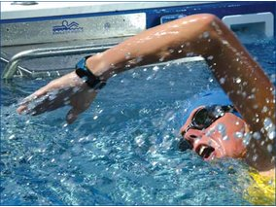
Prezentacii.com

Slide 7
Баттерфляй. Стиль плавания на животе, при котором левая и правая части тела должны совершать симметричные и одновременные движения. Руки совершают одновременный мощный гребок определённой траектории, который заметно приподнимает корпус пловца над водой, а ноги совершают одновременное волнообразное движение. Самый тяжёлый и энергозатратный стиль плавания. Нетренированному пловцу обычно бывает трудно даже просто совершать движения, не нарушающие правила стиля. Этот стиль считается вторым по скорости после кроля.

Slide 8
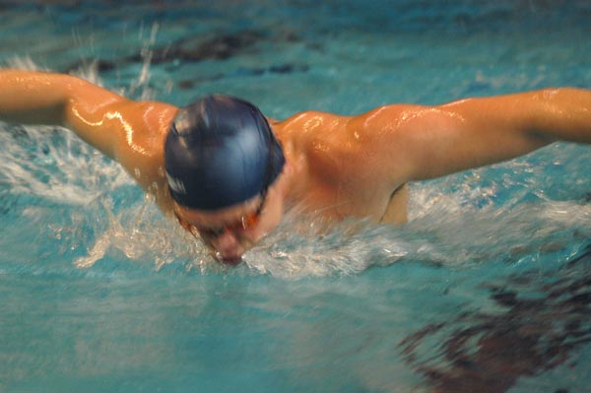

Slide 9
Брасс. Стиль плавания на животе, в котором руки подаются одновременно вперёд от груди. Ноги совершают одновременный толчок, во время которого они сгибаются в коленях, производится толчок и в конце выпрямляются. Самый медленный способ плавания (так как возвратные движения руками выполняются преимущественно под водой, а движения ногами выполняется с прерыванием), при этом одновременно являющийся самым сложным с технической точки зрения. Брасс имеет большое прикладное значение: возможность проплыть наибольшее расстояние с наименьшими энергозатратами, бесшумное плавание, плавание под водой.

Slide 10
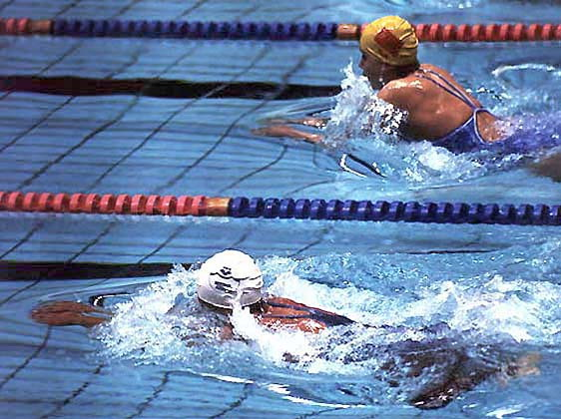

Slide 11
Кроль на спине. (Если говорят о «плавании на спине», то подразумевают именно этот стиль) — стиль плавания на спине, который визуально похож на кроль (руки совершают гребки попеременно, а ноги совершают попеременное непрерывное поднятие/опускание), но имеет следующие отличия: человек плывет на спине, а не на животе, и пронос над водой выполняется прямой рукой, а не согнутой, как в кроле. Третий по скорости плавания стиль. Особенностью этого способа является то, что человеку не надо выдыхать в воду, так как лицо находится на поверхности. Еще одна особенность стиля — это то, что старт совершается из воды, а не из тумбочки, как во всех остальных стилях. На соревнованиях в бассейне эти способы спортивного плавания отличаются друг от друга также правилами старта и техникой поворота при достижении стенки ванны.

Slide 12
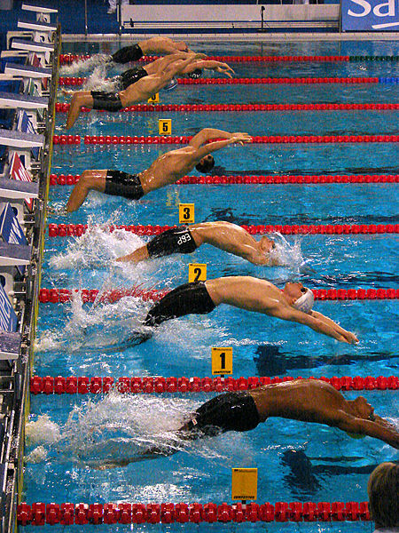

Slide 13
Плавание в ластах.

Slide 14
Плавание в ластах. Для дыхания спортсмен должен использовать трубку. Дистанции 50, 100, 200, 400, 800, 1500 м и эстафеты 4*100, 4*200 м. Подводное плавание. Для дыхания используется баллон со сжатым воздухом, который спортсмен держит руками перед собой. Дистанции 100, 400, 800 м. Плавание в классических ластах. Дыхание осуществляется через трубку. Стиль плавания — кроль. Дистанции 50, 100, 200 метров. Ныряние в длину. Вся дистанция в 50 метров проходится под водой без дыхания. Марафон. Соревнования проводятся на открытой воде, дыхание через трубку. Допускается использование гидрокостюма. Дистанции 6, 12—20 км и эстафета 4*3 км.

Slide 15
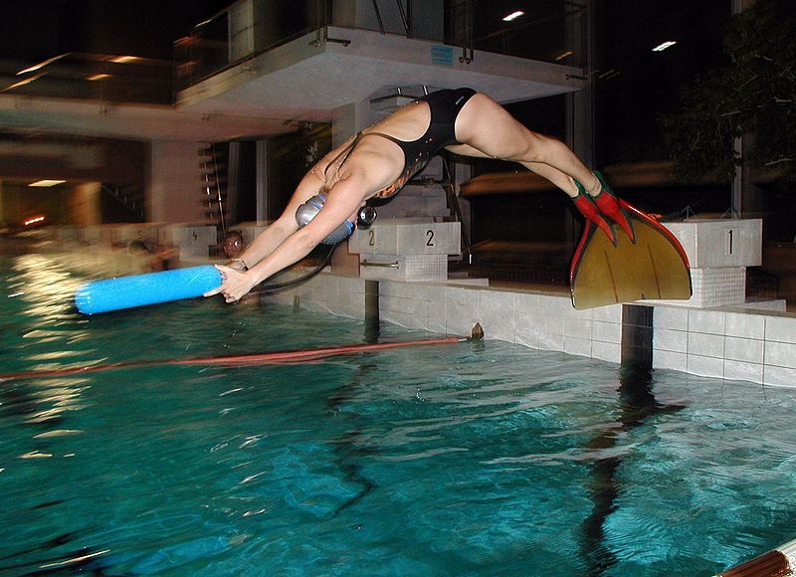

Slide 16
Экипировка.

Slide 17
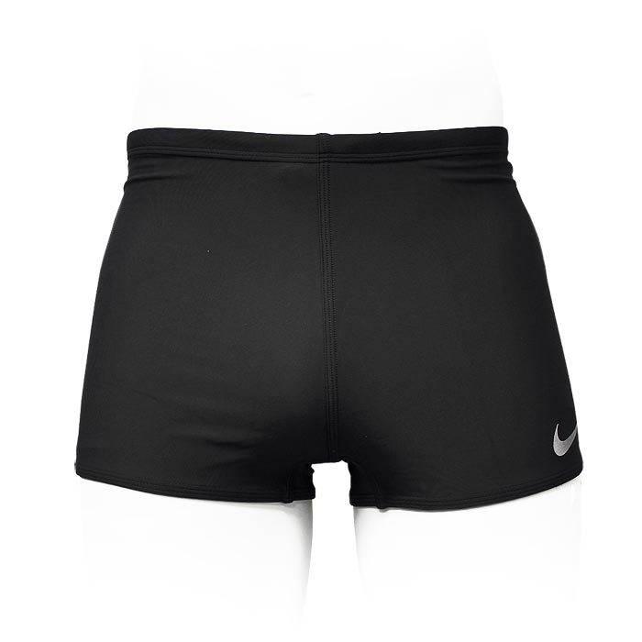
Купальник или правки.

Slide 18
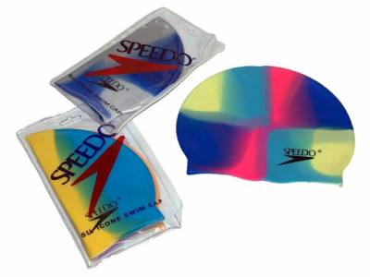
Шапочка.

Slide 19
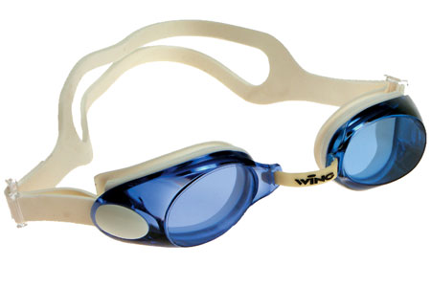
Очки.

Slide 20
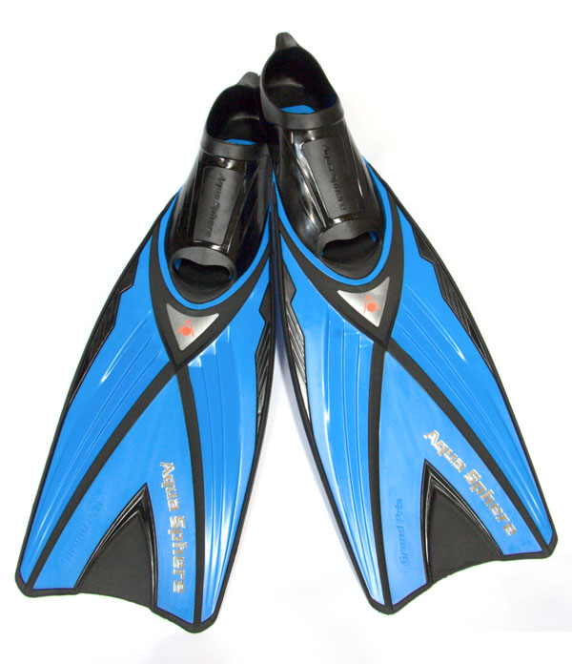
Ласты.

Slide 21
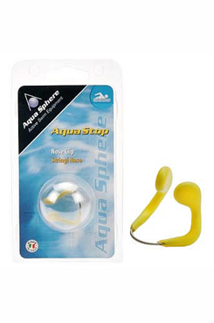
Зажим для носа.

Slide 22
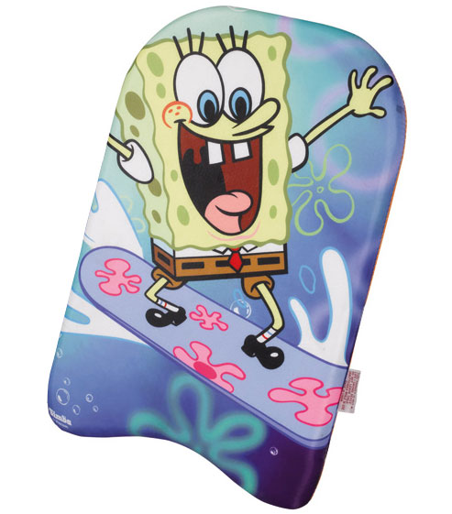
Доска для плавания.

Slide 23
Плавательные трубки.

Slide 24
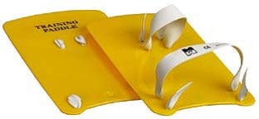
Лопатки для плавания.

Slide 25
Колобашка.

Slide 26
Спасибо за внимание!
Prezentacii.com

